Slide 1
© Copyright ＣＦＳ支援ネットワーク
Notes:
© Copyright Showeet.com

Slide 2
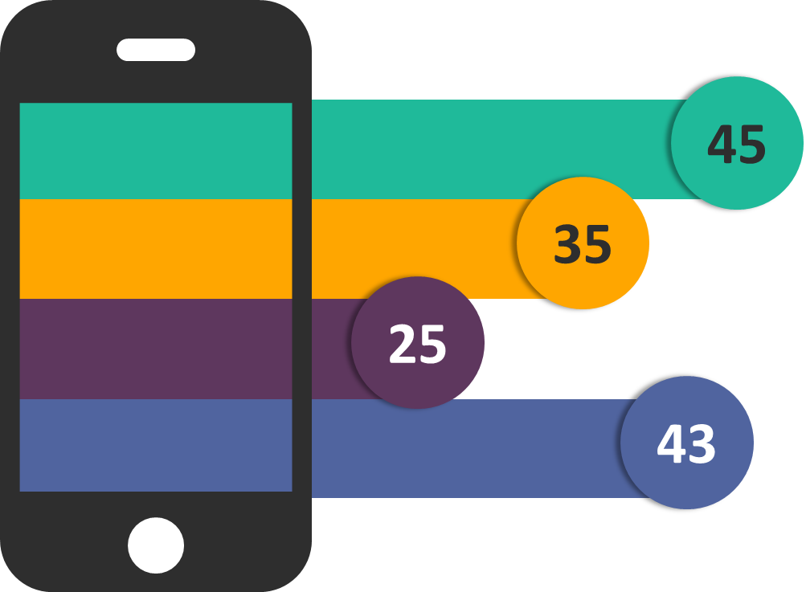
訪問看護のニーズについてのアンケート 集計結果
Notes:
© Copyright Showeet.com

Slide 3
2018年12月８日（土）・９（日）に開催される「第8回日本在宅看護学会学術集会」において、当事者の体験発表と共に ①ME/CFS患者は何に困っているか ②訪問看護に、何を求めているか、どうしてほしいか 等 学会参加者にME/CFS患者の訪問看護の必要性や病状の理解を図る。
アンケートの主旨
実施期間：2018/11/15～2018/11/30 回答者数：59人
Notes:
© Copyright Showeet.com

Slide 4
01.回答者の基本情報 02.ME/CFSについて 03.訪問看護について 04.医療従事者や医療系学生への要望
Contents
Notes:
© Copyright Showeet.com

Slide 5
回答者の基本情報
01
分類（ＭＥ/CFS患者 or ME/CFS患者家族）
年齢
性別
居住地
Notes:
© Copyright Showeet.com

Slide 6
①あなたはどちらに当てはまりますか？
分類 | 人数
ＭＥ/ＣＦＳ患者 | 51
ＭＥ/ＣＦＳ患者家族 | 8
計 | 59
ＭＥ/ＣＦＳ患者
ＭＥ/ＣＦＳ患者家族

Slide 7
②ME/CFS患者さんの年齢を教えて下さい
年齢 | 人数
10代未満 | 0
10代 | 3
20代 | 4
30代 | 13
40代 | 24
50代 | 14
60代 | 1
70代 | 0
80代以上 | 0
計 | 59

Slide 8
③ME/CFS患者さんの性別を教えてください
女性
男性
その他
性別 | 人数
男性 | 6
女性 | 51
その他 | 2
計 | 59
87%
10%
3%

Slide 9
④ME/CFS患者さんがお住まいの都道府県を教えてください
居住地域 | 人数
北海道 | 5
東北 | 4
関東 | 17
中部 | 9
近畿 | 16
中国 | 2
四国 | 1
九州・沖縄 | 5
計 | 59

Slide 10
ME/CFSについて
02
確定診断の有無
確定診断を受けた病院の所在地（地域）
現在、通院中の病院の所在地（地域）
ME/CFS以外の併発疾患
現在、困っていいること
Notes:
© Copyright Showeet.com

Slide 11
⑤ME/CFSの確定診断は受けていますか？
確定診断の有無 | 人数
確定診断を受けている | 54
確定診断を受けていない | 5
計 | 59
確定診断を受けている
確定診断を受けていない

Slide 12
⑥「確定診断を受けた」病院の所在地を教えて下さい
居住地域 | 人数
北海道 | 5
東北 | 2
関東 | 17
中部 | 10
近畿 | 18
中国 | 1
四国 | 1
九州・沖縄 | 5
計 | 59

Slide 13
⑥「現在通院中」の病院の所在地を教えて下さい
居住地域 | 人数
北海道 | 5
東北 | 2
関東 | 17
中部 | 10
近畿 | 18
中国 | 1
四国 | 1
九州・沖縄 | 5
計 | 59

Slide 14
⑩ME/CFS以外の併発疾患を教えてください
（身体疾患・精神疾患は問わない）
確定診断を受けていない患者さんも含む
(人)

Slide 15
⑪患者もしくは患者家族として困っていることを教えて下さい
ME/CFS患者もしくは患者家族として困っていること | 人数
病気の辛さ・症状の苦しさ | 57
医療費、通院費 | 36
介助者がいない | 24
経済的（生活費）不安 | 44
近くに医療機関がない | 28
孤立して社会との接点がない | 31
その他 | 24

Slide 16
⑪患者もしくは患者家族として困っていることを教えて下さい
その他の意見①
1 | 様々な治療法を試しているが、それぞれの病院に通わなくてはならないので、通院だけで病状を悪化させてしまう。かと言って訪問看護師や訪問診療のドクターは専門外なので、頼れることは限られてしまうし、時には症状の苦しさなどを理解してもらえず傷つくこともある。
2 | 公費で車椅子や住宅バリアーフリー化をする事が困難！沢山のハードルを越えなければならない。その気力や体力が無い
3 | 家族から病気であることを忘れられ、無理をしなければならない時がある。
4 | 夫と二人暮らしだが、なかなか症状の事が伝わらない。ゆえの家事の介入が少ない。
5 | 併発している病気の医師がcfsを知らないため、受診時に病状説明に苦労する。
6 | 病気に関して興味を持ってくれる、認めてくれる、勉強してくれる医師が市内に存在しない
7 | 完治させる方法がないこと
8 | 歯科治療や他の体調不良でも医者にかかれない。人間として普通に生活を送れない。周りに理解されない。情報が少ない。
9 | 通院・社会参加の送迎などのため、親が仕事を辞めた。
10 | 家族の中でも孤立
11 | 周りの無理解
12 | 日常生活が自力で成り立たない、家族の高齢化、効果ある治療がない、病名の悪さと知名度の低さ。

Slide 17
⑪患者もしくは患者家族として困っていることを教えて下さい
その他の意見②
13 | 通院の困難さ
14 | 冠婚葬祭、礼儀作法を行うだけの健康が無い
15 | 比較的軽度のため、病気を理由に休みづらい。
16 | 同一都道府県内に、専門医がいない。近くの医療機関でも通院が困難なので、訪問診療に切り替えたいと思ったが、訪問診療医で受け入れてくれる医師がいない。
17 | 見てくれる病院が無い
6 | 専門医がない。通院する体力がない
7 | 自分で日常生活が送れない
8 | 完全に治らないこと
9 | 寝込んだときの食事の用意
10 | 介助者(親のみ)に頼り切りで、大きな負担を掛けている
11 | 今後への不安（回復していくのかどうか）・近くの患者や家族同士の交流が欲しい（特に家族同士の集まる場が欲しい）

Slide 18
訪問看護について
03
訪問看護の周知度ｑ
訪問看護利用の有無
訪問看護で利用したいサービス
Notes:
© Copyright Showeet.com

Slide 19
⑫訪問看護制度について聞いたことがありますか？
訪問看護制度について聞いたことがあるか？ | 人数
内容までよく知っている | 10
知っている | 14
聞いたことがある程度 | 31
全く知らない | 4
計 | 59

Slide 20
⑬訪問看護を利用したことがありますか？
訪問看護利用の有無 | 人数
ある | 6
ない | 53
計 | 59
訪問看護を利用したことがない
訪問看護を利用したことがある

Slide 21
⑭訪問看護を利用するとしたら、どのようなものを受けたいですか？
（人）
21

Slide 22
医療従事者や医療系学生 への要望
04
Notes:
© Copyright Showeet.com

Slide 23
⑮医療従事者や医療系学生に何を望みますか？
①
1 | この筋痛性脳脊髄炎と言う病を研究してください
2 | 社会的にまだ認知がないことがしんどい。保険がきかず医療費がかかりすぎる。
3 | CFS(ME)について理解し、研究を進めて頂きたい。
4 | 研究者の増加
5 | 時折、動かないから悪くなると仰る方がいらっしゃいますが、「動けない」ということをまず大前提に考えていただきたいです。線維筋痛症の治療として、運動を無理矢理させられたが故にMEが悪化し、現在は寝たきりで痛みや胃腸症状の悪化で食事を摂ることもできません。 脱水で命が危ないとなった時、線維筋痛症だから、慢性疲労症候群だからという理由で、どこの病院にも受け入れてもらえず、紹介状すら書いてもらえず、結局、その体で兵庫県から埼玉県の病院まで行かざるを得ませんでした。それも、現在悪化している要因の一つです。緊急時には、専門外であっても、できることをして頂けたら嬉しいです。
6 | しっかり患者の声を聞いて、どんな疾患があるのか考えて欲しい。精神的とか、自律神経失調症とかで片付けられて、効かない薬を飲んでも意味がないので。
7 | 研究 診療の拡大 気のせい精神的なもので片付けないでほしい。
8 | 専門医を迎えて、定期的な勉強会の開催をし、病態および治療の正しい理解と周知を行ってほしい。
9 | 病気知識レベルの向上、治療に積極的にサプリを取り入れる
10 | 情報の共有化

Slide 24
⑮医療従事者や医療系学生に何を望みますか？
②
11 | 検査（数値・画像）に異常が出ないからといって痛みや半端ない倦怠感などのツラい症状の訴えを嘘だとか気のせいと安に言わないで欲しい。教科書通りの異常値や症状が揃わないと診断できない医師にはならないで下さい！また、患者の心身の痛みにも寄り添えない医師も最悪です。そのせいで病気を増やす事になりました。医師との信頼関係がないと良い方向には進まないと考えます。今後、各地に診療できる理解ある医師が増えることを願っています。また自身も患者会、インターネット、SNS等で治療法の情報を集め少しでも良くなる様に努力したいと思います。
12 | cfsの事を知り、適切なアドバイスが欲しい。
13 | 医療的な知識を高めるだけではなく、人をいたわる心を学んで欲しい。
14 | 専門医が各都道府県に存在するくらい、病気の認知をして欲しい
15 | 患者の話を聞いて誤診を避ける努力をして欲しい(長年、精神科領域と間違われていたため)
16 | 患者それぞれの家庭の事情も加味して治療してほしい。
17 | 病気の治療法の解明 病気の理解
18 | 自分でもよく分からないこの病気の正体を治療法を見つけ理解し、治せるようにしてほしい
19 | 先ずは話を聞いて欲しい
20 | 香料を使用しないでほしい

Slide 25
⑮医療従事者や医療系学生に何を望みますか？
③
21 | 病気についての資料を渡しても読んでもらえない。東京の病院で診断書が出ていると言っても病気自体を認めない。 救急搬送や入院を病名を理由に断る。体調悪化で激痛の為に痛み止めと点滴をして欲しいと言っても食塩水の点滴のみしかしてくれない病院ばかり。近所で通院している所は入院もベッド数で断られたし、夜間休日は緊急搬送も受け入れてないので、総合病院や大きな病院でこの病気を認める医師が市内に1人でもいて欲しい。患者の話を聞いて欲しい。病気の事を知って欲しい。わからないことを全部精神病にするのはやめて欲しい。この病気では障害者手帳は申請出来ないと嘘を言うのはやめて欲しい。車椅子は足だけが悪いのではなく、長く立てなかったり座位も保てない為にリクライニング機能のものがないと通院も出来ない状況を知って欲しい。手足があって歩けるなら車椅子は申請できない。 という認定医に意見書を断られた。障害者手帳も障害年金も車椅子も申請出来る病気である事を認めて欲しい。 病院へ行ける日は元気な時だと知って欲しい。そして通院したせいで数日寝込む事を知って欲しい。 免疫力が低下してるので通院しただけでウイルスを貰う危険性を理解して欲しい。 予約の日時に起き上がれる状態なのかはその日にならないとわからないが、予約がなくて待ち時間が長いと待ってる間にクラッシュしてしまう事を理解して欲しい。インフルエンザの予防接種は、受ける事で体調悪化になる恐れがあるので受けられないと言っても毎年毎月何回も勧められるが、覚えて欲しい。都道府県に各1人、理解してくれる医師がいて欲しい。 専門医の診断書を無視する事はやめて欲しい。「点滴はただの水分」とか「点滴は心臓に悪い」と言って、効果があるからお願いしてるのに点滴を認めない事をやめて欲しい。

Slide 26
⑮医療従事者や医療系学生に何を望みますか？
④
22 | 自分の知識が全てではない、分からない事がある。と、自覚して欲しい。知名度の低い病気・症状が世の中には一杯ある。
23 | 訪問看護制度を利用しようとケアマネージャーが働きかけたが、「慢性疲労症候群を扱ったことがない」という理由で断られてしまい利用できなかった。どんな病気であっても看護は必要であるし、これまで扱ったことのない病気は勉強して対応してほしい。見捨てないで欲しい。
24 | もっと、詳しく勉強していたたき、対応していただきたいです。
25 | 病気をよく勉強してほしい。病院に行ける日は体調が良い日。家では寝ている。よく患者の体調を聞いてください。
26 | いかに検査に結果が出なくとも長期間に渡りこれだけ困っている人がいること、それが最悪の場合生命に関わる事で野放しにされていてはいけないこと、MEの診察自体は除外診断さえできれば難しく無いこと、できれば福祉まで確実に繋げられるようにしてこそ患者を救うことになること、
27 | 病気原因の究明と周知
28 | 病気への深い理解、同性の訪問
29 | 疑わない事
30 | 筋痛性脳脊髄炎についての知識や理解があまりにもないので、せめて心療内科、精神科に従事している先生方達には知識を身につけて欲しい。

Slide 27
⑮医療従事者や医療系学生に何を望みますか？
⑤
31 | 老人福祉の介護・訪問看護の場合は、一般的にも周知が行き渡っているが、比較的若い世代の慢性疾患の患者が訪問看護を健康保険適用で受けられることは周知がほとんどされていない。 私の場合、通院中の病院の医師・ソーシャルワーカー・看護師で、私が訪問看護を受けられることを知っている人はいなかったため、もはや通院で点滴さえ受けられない体力になっても適切に訪問看護の導入につながるまで約1年かかった。 最終的には保健所の保健師の中で地元の訪問看護ステーションに知り合いがいて、私の訪問看護の可否を確認してくれたことがきっかけでやっと訪問看護での点滴加療となった。 その時点でも外来での主治医が指示書を発行での訪問看護について、医師は全く知らず、私から説明した。 ソーシャルワーカーも同様で、訪問看護ステーションの所長と連絡を取り合って初めて、私の訪問看護が健康保険適用で可能なことを理解した。 医師で老人介護の一環としての訪問看護しか知らない人は多数で、さらに残念なことはソーシャルワーカーでも介護保険適用での訪問看護しか知らない人がいる。 医療従事者には、慢性疲労症候群に限らず、慢性疾患にかかって在宅で医療が必要な場合、訪問診療の医師に受け入れ要請しても空きがない場合、外来主治医での訪問看護が受けられることを実行可能な知識として学んでおいてほしい。
32 | 行政保健師 管理栄養士 民生委員 食生活改善委員 コミュニティソーシャルワーカーと協働出来る能力
33 | 個人の生活に合う医療全般
34 | 患者に心底寄り添い安心を与えて欲しい
35 | 医療機関と行政の連携について、教科書に載っていない疾患について 学んでほしい

Slide 28
⑮医療従事者や医療系学生に何を望みますか？
⑥
36 | 病気に対する正しい知識を持って欲しい。未だに病名すら知らない医師も多い。他の病気で入院した時、自分1人で動けない時もあることを理解してもらえず、入院生活がとても辛かった。看護師一人ひとりに毎回事情を説明しないといけない。話すのも辛い時があるからこそ、基本的な知識だけでも持っていてくれたら大分違うのだと思う。
37 | 教科書に載っている事だけでは、病態の把握がどれ程のものかが理解しにくいと思います。先生や学生さんには、患者の生の声を聞く機会に参加したり専門医の講演会等に積極的に参加してみて欲しいと思います。
38 | マイナーな病気(自分が知らない病気)に直面した際に病気そのものを否定することをしないでほしい。
39 | まずは医療従事者の理解を早めて欲しい。世間の無理解はわかるが医師が理解していないのはどういうことなのか？休養のために入院させていただいた病院の医師が、「うつ病、うつ病」と患者に直接言われるので、「あ～あ この先生もご存じないのだなあ」とがっかりさせられます。本人や家族は医師に対して、きちんと理解させられないし、そのエネルギーも尽きてしまっていますので、反論もできません。

Slide 29
Thank You!
© Copyright CFS支援ネットワーク
Notes:
© Copyright Showeet.com

Slide 30
© Copyright ＣＦＳ支援ネットワーク
Notes:
© Copyright Showeet.com

